Slide 1
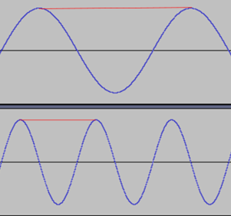
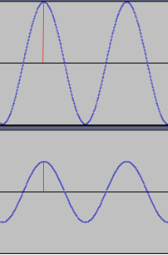
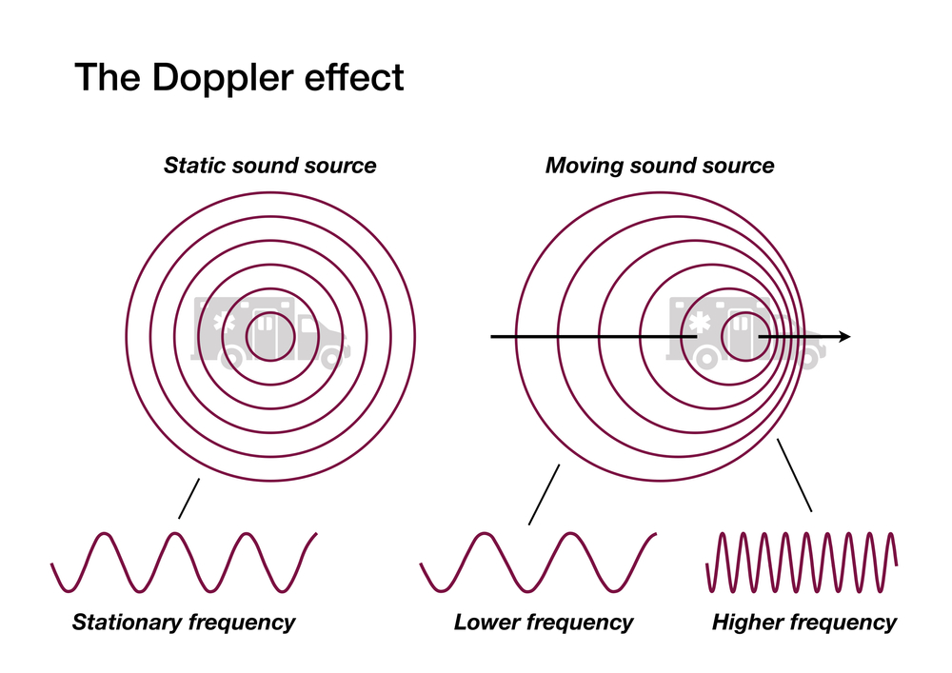
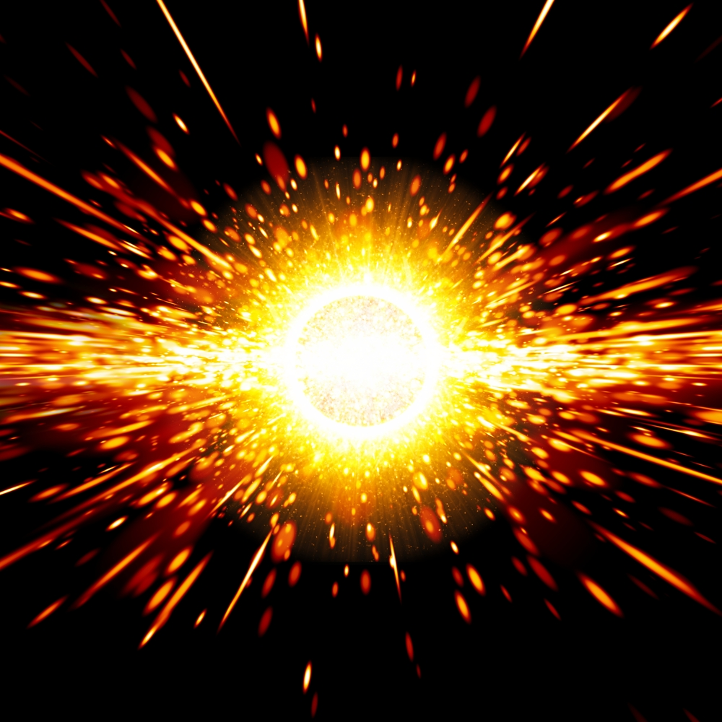
Opplegg 2 – Lydbølger
Kva er lyd? Lyd oppstår når luftmolekyla blir sette i rørsle, og denne rørsla forplantar seg vidare. Da vil luftmolekyla røre seg på ein slik måte at det blir danna område med større trykk og område med mindre trykk. Desse områda flytter på seg, og fører til at lyden forplantar seg vidare.
Bølgelengd - Avstanden mellom to bølgetoppar. På figuren har den øvste bølga dobbelt så stor bølgelengd som den nedste. Bølgelengd målast i meter.
Frekvens – Talet på svingingar per sekund. Når frekvensen aukar, blir tonen lysare. Frekvens målast i hertz (Hz).
Amplitude - Avstanden frå likevektsstillinga (nullpunktet) til toppunktet slik det er merka på figuren. Den øvste bølga har dobbelt så stor amplitude som den nedste bølga. Volumet på lyden aukar når amplituden aukar. Amplituden målast i ulike einingar alt etter kva for nokre bølger vi ser på. For lydbølger blir eininga den same som for lufttrykk (Pascal eller Pa).
________________________________________________________________________________
Dopplereffekten
Når ei lydkjelde rører seg mot oss, vil avstanden mellom bølgetoppane minke – dei blir pressa saman, og vi får ein høgare frekvens. Det er dette som skjer når ein ambulanse køyrer mot oss. Da vil det bli fleire svingningar per sekund, altså at frekvensen aukar, og vi høyrer ein lysare tone. Det motsette skjer når ambulansen er på veg bort frå oss. Da blir bølgene «strokke ut» og tonen høyrest mørkare ut. Dette gjeld for alle bølger, og for lysbølger vil ein lågare frekvens tyde at bølgelengden aukar, og fargen blir meir raud. Det er når lyskjelda rører seg bort frå oss.
Lydkjelda er i ro
Lydkjelda rører på seg
Opprinneleg frekvens
Høgare frekvens
Formel for dopplereffekt
$$\frac{v}{v_{0}}=\frac{{f−f}_{0}}{f}$$
Formelen for dopplereffekt kan vi bruke til å rekne ut kor stor fart eit objekt, som sender ut bølger, har i høve til oss. I denne formelen er $v_{0}$ bølgas fart, $v$ er farten til objektet, $f_{0}$ er frekvensen som bølgekjelda sender ut, og $f$ er den målte frekvensen. Det er $f$ som blir større når bølgekjelda er på veg bort frå oss, og mindre når ho er på veg mot oss.
Kva har dopplereffekten med big bang-teorien å gjere?
Big bang-teorien seier at alt, sjølv tida og rommet, oppstod i ein eksplosjon der materien blei slynga utover i stor fart. Sidan det er vakuum i verdsrommet, finst det ikkje nokon stoff som kan bremse farten frå ein slik eksplosjon. Dermed burde vi framleis kunne sjå restar av denne eksplosjonsfarten , altså at all materie i universet rører seg bort frå kvarandre. Og det er akkurat det vi ser!
Når vi måler bølgelengden frå stjerner og galakser, veit vi kva for ein frekvens lyset opprinneleg har, men vi måler at frekvensen er lågare enn dette – altså at vi har eit raudskift i frekvensen. Og dette tyder at objekta er på veg bort frå oss, akkurat som big bang-teorien føreseier.

Slide 2
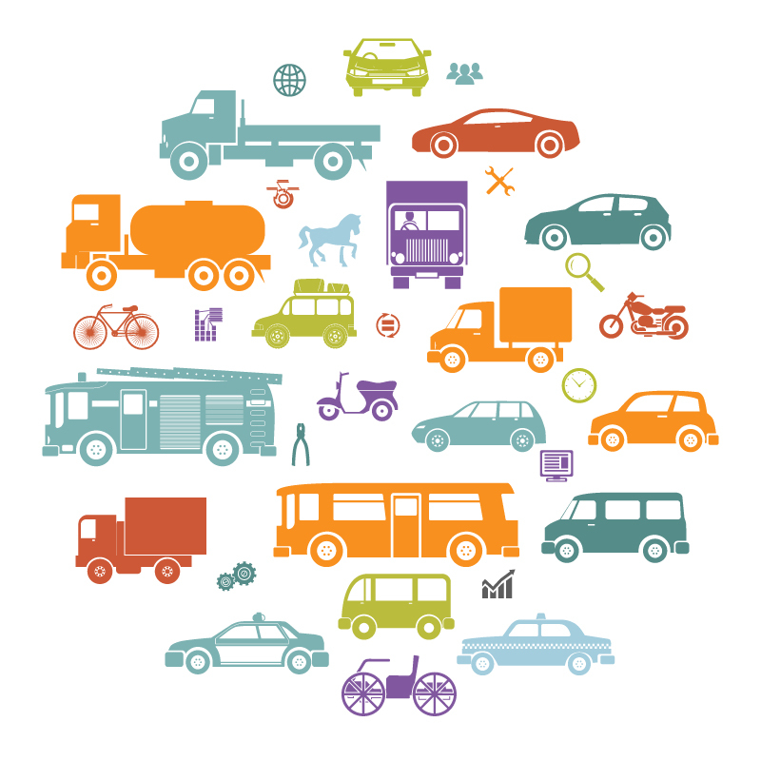
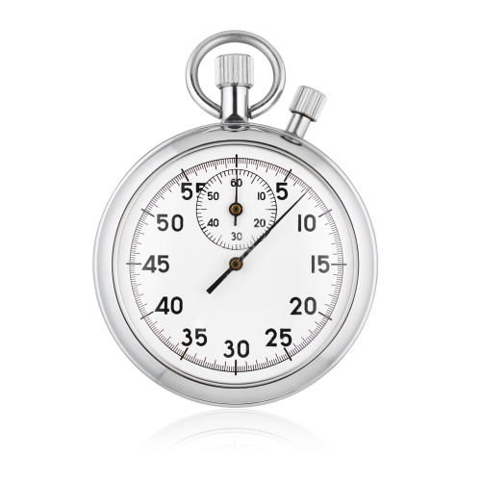
Lag den raskaste trillebilen - mål farten med dopplereffekten
Oppgåve
Lag ein trillebil som bruker ein micro:bit eller ein mobil til å sende ut ein tone, og som kan trille raskast mogleg ned eit skråplan. Mål kor lang tid han bruker på å trille ned skråplanet for minst fem ulike vinklar, samstundes som de og måler frekvensen på tonen bilen sender ut ved botnen av skråplanet alle gongene. Noter vinkel på skråplanet, frekvensen og tida det tok for alle målingane.
Fase 1: Undersøk gjerne litt for å få inspirasjon til bilen dykkar. Kva må til for at han skal trille raskast mogleg?
Fase 2: Det er viktig at de er åpne for alle slags idear og ikkje er for kritiske, da kan nyttige framlegg bli kutta ut for tidleg.
Tenk sjølv først, og teikn gjerne skisser.
Forklar ideen din for dei andre på gruppa.
Diskuter dei ulike ideane i gruppa, og lag ein felles hypotese for bygging.
Fase 3: Gjennomfør planen dykkar for å lage køyretøyet, og lag programmet for å bruke micro:bit som ei stoppeklokke. Sjå tips under for programmering.
Puslespel-programmering
Bruk desse kodelinjene for å lage eit program som får micro:biten til å verke som ei stoppeklokke
Fase 4: Test kor raskt køyretøyet er, og om de får brukbare målingar.
Fase 5: Samanlikn resultata med andre i klassen. Fekk nokon andre større fart? Kvifor tror du deira bil fekk større fart? Kan de gjere noko av det same?
Fase 6: Gå attende til dei andre fasene for å gjere dei planlagte betringane.
Fase 7: Gjennomfør dei siste målingane for tid og frekvens.
Oppgåve – dopplereffekt og formelrekning
Rekn ut farten frå dei målte frekvensane med hjelp av formelen for dopplereffekt $v=v_{l}\left(1−\frac{f_{0}}{f}\right)$ der $v_{l}$ er lyden sin fart i luft (340 m/s), $f_{0}$ er frekvensen micro:biten sender ut, og $f$ er den målte frekvensen.
Rekn ut farten frå den målte tida med hjelp av formelen $v=gt\sin{α}$ der $g$ er tyngdeakselerasjonen (9,81 m/s²), $t$ er den målte tida og α er vinkelen til skråplanet.
Rekn ut $\sin{α}$ ved å bruke sinus-funksjonen i Geogebra eller på kalkulator, og skriv ned verdiane.
Rekn ut farten til trillebilen frå formelen i oppgåva og noter ned verdiane for kvar av tidene de målte.
Lag ein lineær modell av dei berekna verdiane i Geogebra. Farten frå oppgåve 1. svarer til x-verdiane og farten frå oppgåve 2. svarer til y-verdiane.
Ein lineær funksjon kan alltid skrivast på denne formen$f(x)=a∙x+b$. Kva for nokre verdiar fann de for koeffisientane $a$ og $b$? Kva burde desse verdiane vore, og kva tyder dei?

